Slide 1
计算机科学技术基础
课程号：304113020 课序号：04
教材：《计算机导论》（第3版），王玉龙等，电子工业出 版社
四川大学计算机学院吴志红

Slide 2
第1章 计算机系统的基础知识
1.1
计算机的发展概述
1.2
计算机基本组成及工作原理
教学章节
1.3
数制与编码
1.4
运算基础
1.5
逻辑代数及逻辑电路
四川大学计算机学院吴志红

Slide 3

第1章 计算机系统的基础知识
本章要点与学习要求：
  计算机产生、发展和应用（了解，如ENIAC ，图灵，冯.诺依曼）
  计算机基本组成 （掌握，冯.诺依曼型计算机）
  进位制数及其相互转换 （熟悉）
  二进制数定点及浮点表示（熟悉）
  二进制数原码反码及补码（掌握）
  计算机常用编码 （熟悉，BCD，ASCII码）
  补码加减运算 （掌握）
  常用逻辑运算 （掌握）
  逻辑代数的初步知识 （掌握）
  基本逻辑电路和逻辑元件（了解）
四川大学计算机学院吴志红

Slide 4
第2章 计算机系统的硬件
2.1
中央处理器（CPU）
2.2
主存储器
教学章节
2.3
辅助存储器
2.4
输入/输出系统
2.5
计算机的整机结构
2.6
计算机的系统结构
四川大学计算机学院吴志红

Slide 5

第2章 计算机系统的硬件
本章要点与学习要求：
  CPU的组成和技术指标 （熟悉）
  主存储器的组成和技术指标 （掌握）
  辅助存储器的分类和特点 （熟悉）
  输入输出设备的分类 （掌握）
  输入输出控制方式 （掌握,程序查询/中断/DMA）
  指令系统和总线 （熟悉）
  计算机的系统结构 （了解）
四川大学计算机学院吴志红

Slide 6
第3章 计算机系统的软件
3.1
计算机软件概述
3.2
算法与数据结构
3.3
程序设计语言
教学章节
3.4
数据库系统
3.5
编译原理
3.6
操作系统
3.7
软件工程
四川大学计算机学院吴志红

Slide 7
第3章 计算机系统的软件
本章要点与学习要求：
  计算机软件概念、分类 （熟悉，系统软件/应用软件）
  程序设计语言 （了解）
  数据结构的定义、分类 （熟悉）
  编译原理的过程 （掌握）
  操作系统的分类、功能 （掌握）
  软件工程的生命周期、模型 （熟悉）
四川大学计算机学院吴志红

Slide 8
第4章 计算机系统的应用
4.1
计算机网络
4.2
多媒体技术
4.3
虚拟现实
教学章节
4.4
人工智能与专家系统
4.5
计算机控制系统与管控一体化系统
4.6
计算机信息安全与职业道德
四川大学计算机学院吴志红

Slide 9
第4章 计算机系统的应用
本章要点与学习要求：
  计算机网络定义、组成、分类 （掌握）
  国际互联网 （熟悉）
  多媒体 （了解）
  虚拟现实 （了解）
  人工智能与专家系统 （了解）
  计算机信息安全与职业道德 （熟悉，黑客/防火墙）
四川大学计算机学院吴志红

Slide 10

例1 将下列二进制数转换成十六进制：
1)110100111100.0101
2)111111011010.10100111
=D3C.5
=FDA.A7
例2 将下列八进制数转换成二进制：
1)234.6
2)656.25
3)2365.123
=10011100.11
=110101110.010101
=10011110101.001010011
四川大学计算机学院吴志红

Slide 11
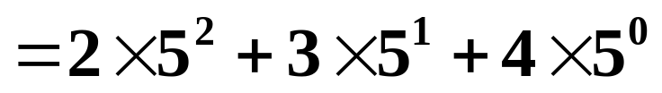


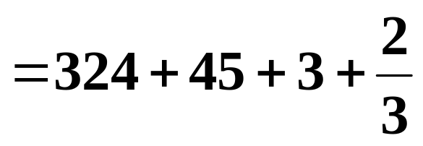
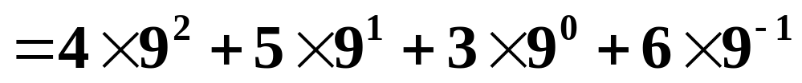
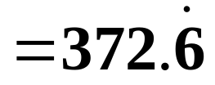
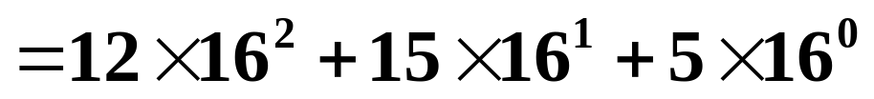

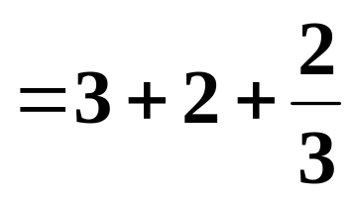
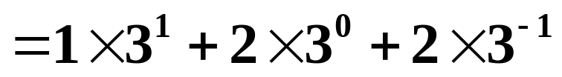
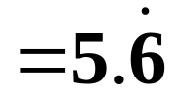
例3 将下列数转换成十进制：
1)234₅
2)453.6₉
3)CF5₁₆
4)12.2₃
四川大学计算机学院吴志红

Slide 12
例4 将下列十进制数转换成BCD码：
1)325.6₁₀
2)1985.67₁₀
3)2954.13₁₀
=001100100101.0110
=0001100110000101.01100111
=0010100101010100.00010011
四川大学计算机学院吴志红

Slide 13
例5 写出对给定十进制数的以下BCD带权编码：
1)用8421；7421；84-2-1码表示82₁₀
2)用8421；5421；5311码表示32.1₁₀
10000010 10010010 10000110
00110010.0001 00110010.0001 01000011.0010
四川大学计算机学院吴志红

Slide 14
例6 写出下列十进制数的原码、反码和补码
1)+12
2)-12
3)+9.5
4)-22.5
5)+19.75
6)-17.25
0^1100 0^1100 0^1100
1^1100 1^0011 1^0100
0^1001.1 0^1001.1 0^1001.1
1^10110.1 1^01001.0 1^01001.1
0^10011.11 0^10011.11 0^10011.11
1^10001.01 1^01110.10 1^01110.11
四川大学计算机学院吴志红

Slide 15
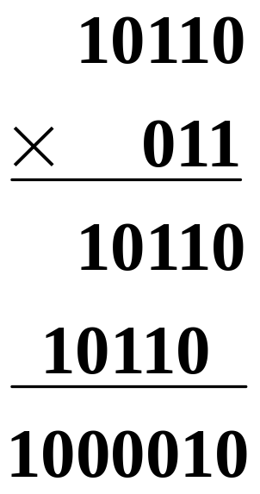
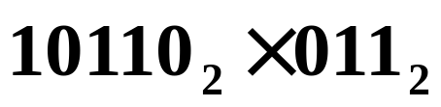

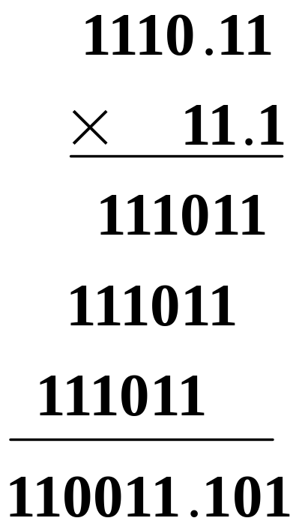
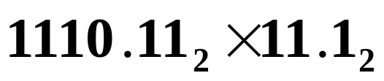

10. 完成所给运算：
1)
2)
四川大学计算机学院吴志红

Slide 16
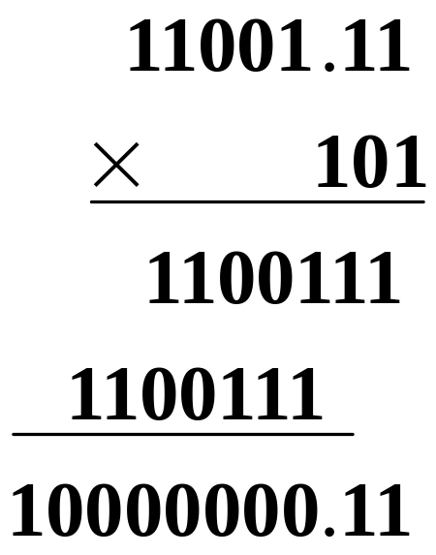
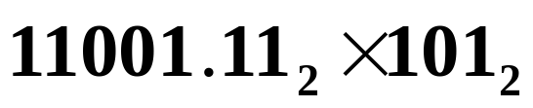

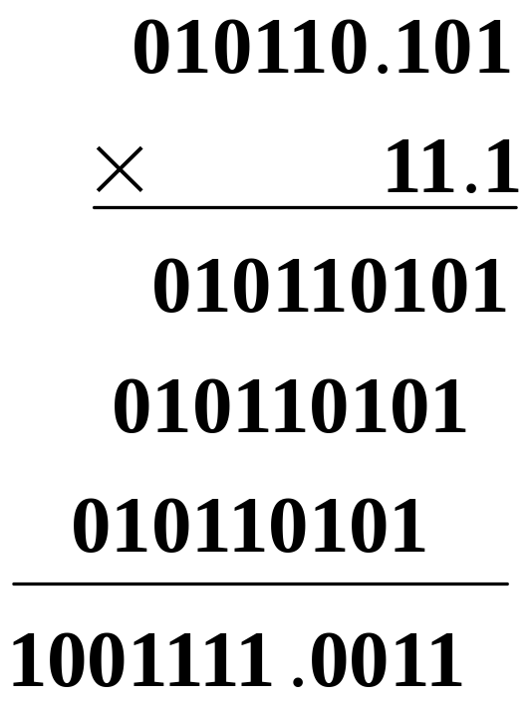
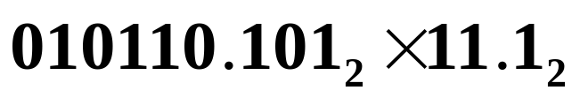

10. 完成所给运算：
3)
4)
四川大学计算机学院吴志红

Slide 17
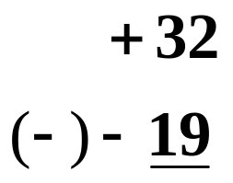
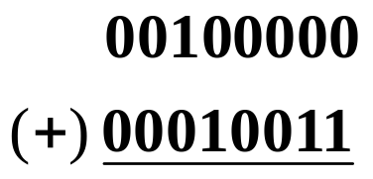
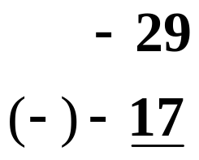
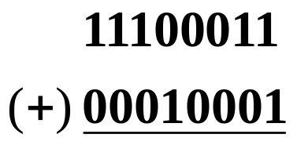


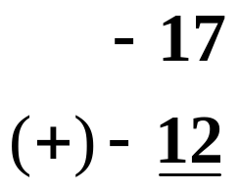
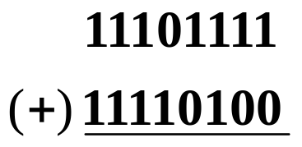
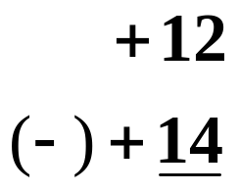
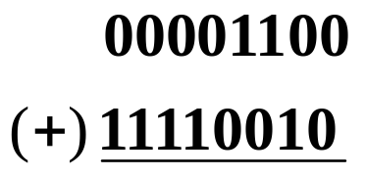


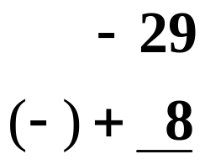
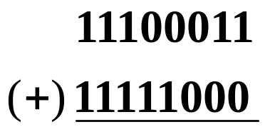
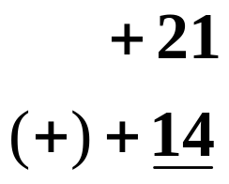
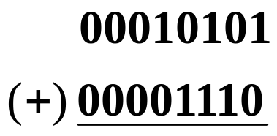


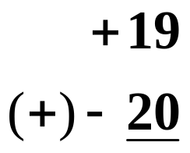
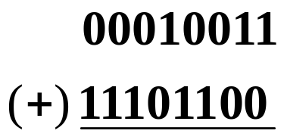
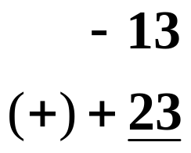
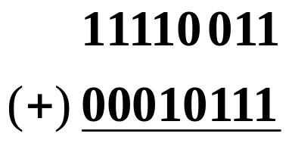


11.转换为补码后完成运算
1) 2)
3) 4)
5) 6)
7) 8)
51
-12
-29
-2
-37
35
-1
10
四川大学计算机学院吴志红

Slide 18
12. 运用DeMorgan定理对下面的式子进行变换
a. x+y =
(x+y)’’
= (x’.y’)’
b. (x.y)’ =
x’+y’
c. xy+xz =
x(y+z) =
(x(y+z))’’
= (x’+(y+z)’)’
= (x’+y’.z’)’
d. (A’.B’)’ =
A’’+B’’
= A+B
e. A’(B+C) =
(A’(B+C))’’
= (A’’+(B+C)’)’
= (A+B’.C’)’
f. (A’B’)’(CD’)’ =
(A’’+B’’)(C’+D’’)
= (A+B)(C’+D)

Slide 19
判断题
1. 原码和反码不能表示 -1，补码可以表示 -1。
2. 二进制浮点数表示中，阶码部分位数越多则可以表示的数据范围就越大。
3. 逻辑运算中，位与位之间有时会产生进位和借位。
4. 所有计算机的指令系统都是一样的。
5. 对于正数，其原码、反码、补码是相同的。
6. 任何一个二进制小数都可以用十进制表示。
7. 标准的ASCII码采用8个二进位进行编码。
8.用BCD码进行十进制数的运算所得到的结果就是真值。
9. 如果没有软件，计算机是不能工作的。
四川大学计算机学院吴志红

Slide 20
填空题
ALU用来执行当前指令所规定的( ) 和( )。
以微处理器为核心组成的微型计算机属于第( )代计算机。
计算机的主要应用领域是( )、( )、( )、
( )四个领域。
迄今为止，我们所使用的计算机都是基于( )的原理进行工作的，这是1945年美国数学家( )提出的。
设一台微机的CPU有20根地址引出线，其寻址能力可达 。
为了提高显示清晰度，应选择 较高的显示器。
算术运算
逻辑运算
四
科学计算
信息处理
自动控制
辅助设计
存储程序和程序控制
冯·诺依曼
1M
分辨率
四川大学计算机学院吴志红

Slide 21
单选题
在计算机的专业用语中，ROM表示( )
  A.外存储器 B. 内存储器 C.只读存储器 D. 随机存取存储器
计算机硬件的基本构成是( )
  A. 运算器、控制器、存储器、输入和输出设备
  B.主机、输入设备、显示器
  C.主机、存储器、输出设备
  D.主机、键盘、打印机
计算机硬件能直接执行的只有( )
  A. 符号语言 B. 机器语言 C. 算法语言 D. 汇编语言
计算机字长取决于( )总线的宽度。
  A. 控制总线 B.数据总线 C.地址总线 D. 通信总线
在计算机数据处理过程中，外存储器直接和( )交换信息
A. 运算器 B. 控制器 C. 内存储器 D. 寄存器
从存储器读出或向存储器写入一个信息所需时间称为( )
A. 等待时间 B. 指令周期 C. 查找时间 D. 存取周期
C
A
B
B
C
D
四川大学计算机学院吴志红

Slide 22
单选题
微型计算机系统中的中央处理器（CPU）通常是指( )
  A. 内存储器和控制器 B. 内存储器和运算器
  C. 控制器和运算器 D. 内存储器、控制器和运算器
以下设备中，只能作为输出设备的是 ( )
A. 键盘 B. 打印机 C. 鼠标 D. 软盘驱动器
微型计算机内，存储器采用的是( )
A.半导体存储器 B. 磁表面存储器
C.磁芯存储器 D. 磁泡存储器
在计算机中能直接与CPU交换数据的是( )
A.RAM、ROM和I/O B.主存储器和辅助存储器
C.随机存储器和外存储器 D.高速缓冲和主存储器
C
B
A
D
四川大学计算机学院吴志红

Slide 23
多选题
以下哪些是高级语言( )
  A. 机器语言 B. C++ C.PYTHON D. 汇编语言
以下哪些说法与RAM特性相符( )
  A. 可读 B. 可写 C.主存 D. 掉电后数据不易失
BC
ABC
四川大学计算机学院吴志红

Slide 24
名词解释题
第1章
计算机网络
第2章
中央处理器 机器指令 算术逻辑单元 存储容量 总线 接口
第3章
软件 系统软件 应用软件 进程 线程
第4章
计算机网络 网络协议 计算机病毒
四川大学计算机学院吴志红

Slide 25
计算题
1.计算机和微型计算机分别是根据什么划代的？计算机和微型计算机这几代各是什么？
2.试述计算机的基本组成及各组成部分的功能。
3.冯·诺依曼计算机的主要特征是什么？
4.
四川大学计算机学院吴志红

Slide 26
问答题
计算机和微型计算机分别是根据什么划代的？计算机和微型计算机这几代各是什么？
试述计算机的基本组成及各组成部分的功能。
冯·诺依曼计算机的主要特征是什么？
CPU指什么?它由哪些部分组成?
控制器有哪些部件组成，简要说明各个部件的功能。
什么是RAM？什么是ROM？说明四种ROM的特点。
什么是辅助存储器?目前常用的辅助存储器有哪几种?
输入设备按功能可分为几类，常用的输入设备有哪些？
什么是计算机的指令系统?
试比较程序查询方式、中断控制方式和DMA方式等三种输入输出控制方式的优缺点。
四川大学计算机学院吴志红

Slide 27
问答题
何谓堆栈？说明它的工作过程和特点。
计算机软件分为哪两大类？它们之间的关系是？
什么是计算机操作系统？它的基本功能是哪些？
什么是计算机网络，其主要作用是？按网络的作用范围，计算机网络可分为哪几类？
什么是计算机网络的拓扑结构？常用的有哪几种？
什么是Internet的IP地址和域名。
比较TCP/IP协议与OSI模型的分层协议，简要说明TCP/IP协议的各层的主要功能
简述计算机的应用领域，每个领域举两三个例子。
试述计算机病毒的定义及特点。
什么是防火墙？
四川大学计算机学院吴志红

